Slide 1
Arquitectura de Los Incas
Robin Jensen
Gonzalo

Slide 2
Objetivos:
Conocer las 5 tipos de puentes que usaron los quechua
Conocer en que consistía cada puente
Conocer que son los tambos y como los usaron

Slide 3
Puentes
Construían los puentes según las características topográficas del terreno.
Cinco modelos:
1. De troncos o palos
2. De piedras
3. De una o dos cuerdas
4. Flotantes
5. Colgantes

Slide 4
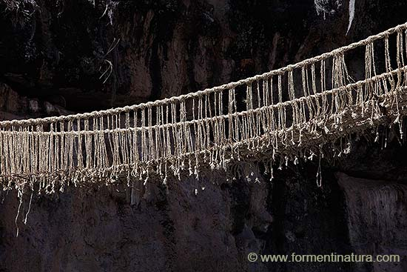
Puentes de troncos o palos
Los de troncos eran los mas sencillos y corrientes para usar.
Ponían palos amarrados con cuerdas de cabuya, o de paja, lana o de cuero.
Encima colocaban ramas y tierra.

Slide 5
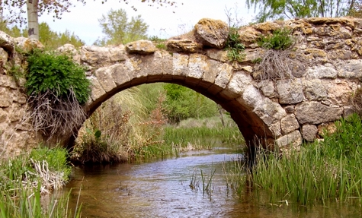
Puentes de piedras
Los de piedra seguían el procedimiento de puentes de troncos. Solo un par de cosas se hacen de manera diferente.

Slide 6
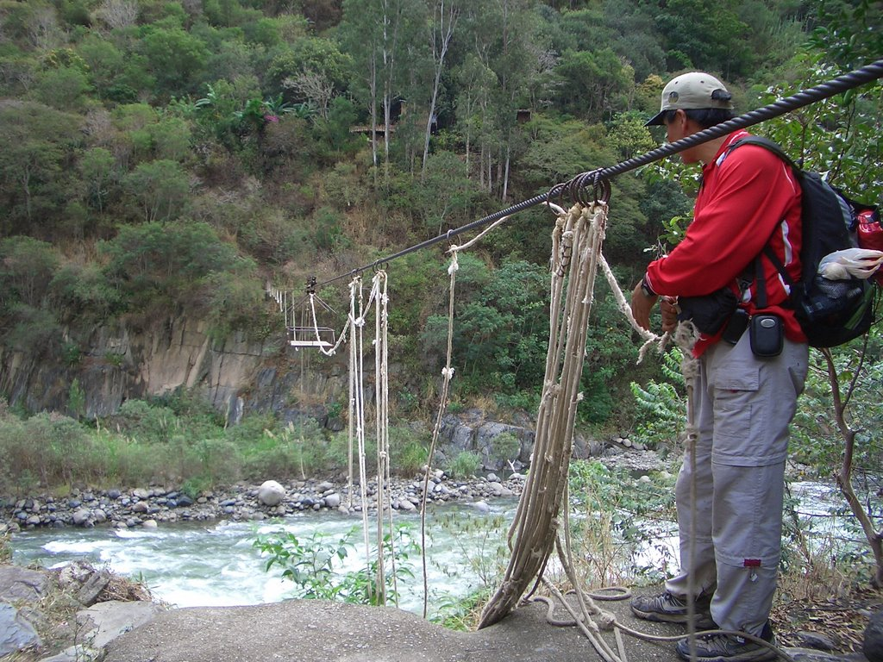
Puentes de uno o dos cuerdas(de huaros, oroyas, tarabitas)
Es un puente de cables.
Un cable tirado de una margen a otra.
Con una persona y cosas metidas en la ceste, se los jalaba del borde opuesto por medio de sogas.

Slide 7
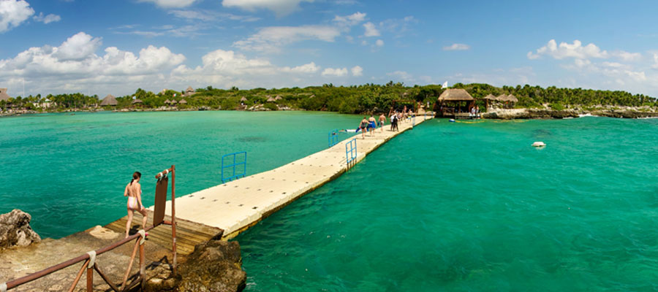
Puentes flotantes
Los confeccionaban ligando balsas de totora unas al costado de otras.
Encima disponian algunas tablas y suficiente totora y un poco de tierra.

Slide 8
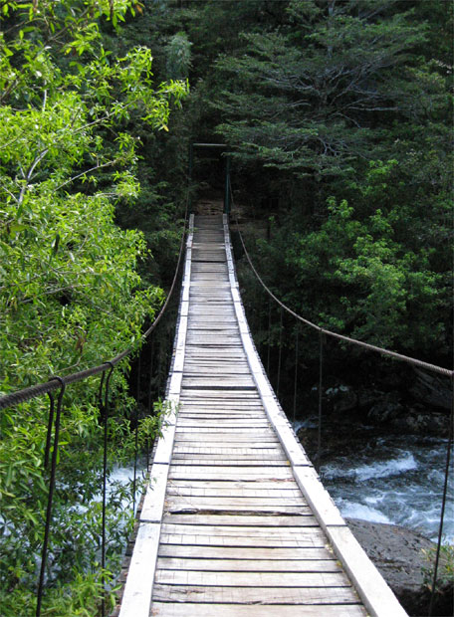
Puentes Colgantes
Consistían de dos a cinco gruesos cables de fibras trenzadas que alcanzaban el volumen de un cuerpo humano.
Las cuerdas soportaban un piso conformado por ramas ligadas que atravesaban las maromas.
Los parapetos estaban hechos con otras dos sogas a manera de barandas, llenado el espacio con un tejido de fibras que iba de la baranda al tablero.

Slide 9
Tambos
Cada distancia, a lo largo de los caminos fueron establecidos unos edificios particulares, se llamados tambos.
Función de servir de albergue, descanso y aprovisionamiento a quienes transitaban cumpliendo mitas y comisiones encargadas por el poder estatal, como chasquis, guerreros, funcionarios y administradores.
También corrían a cargo de un servicio de mitayos, cuya cifra fluctuaba según el numero de compartimentos y magnitud del edificio.

